Slide 1
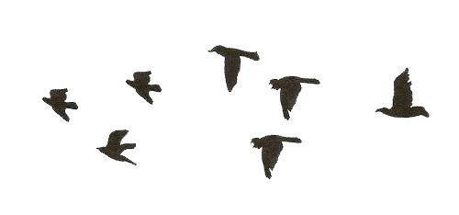
•´¯`•» пожари и поплави «•´¯`•
⋆ ⋆ ⋆ ⋆ ⋆ ⋆ ⋆ ⋆ ⋆ ⋆ ⋆
⋆ ⋆ ⋆ ⋆ ⋆ ⋆ ⋆ ⋆ ⋆ ⋆
⋆ ⋆ ⋆ ⋆ ⋆ ⋆ ⋆ ⋆ ⋆
⋆ ⋆ ⋆ ⋆ ⋆ ⋆ ⋆ ⋆
⋆ ⋆ ⋆ ⋆ ⋆ ⋆
⋆ ⋆ ⋆ ⋆ ⋆
⋆ ⋆ ⋆ ⋆
⋆ ⋆ ⋆
⋆ ⋆
⋆

Slide 2
.
☯ како настануваат пожари ☯
Пожарите може да настанат од:
-удар на гром.
-стакло, со фокусирање на светлината доведува до точка на самозапалување.
-при одрони на камења, со судирањето настанува искра.
-човечко невнимание, не изгасната скара, фрлен отпушок...
-намерно подметнати со цел да и наштетат на природата.

Slide 3
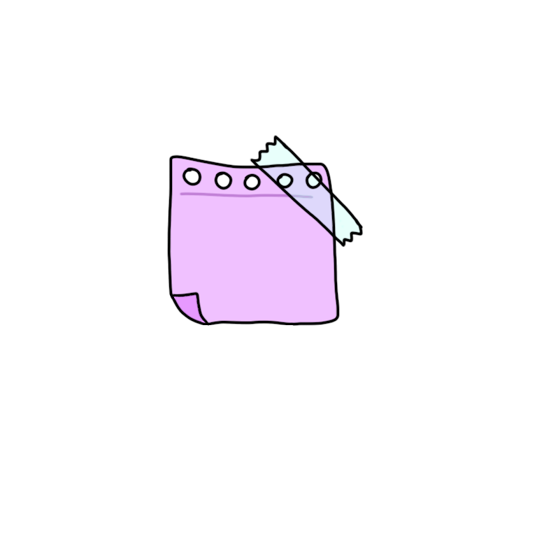
МеРкИ зА зАшТиТа
-секоја институција треба да има
против-пожарен апарат
-да имаме план на евакуација
-да се користат огно-отпорни градежни материјали при изградба на објектите
-вградување на против пожарни сензори
193-против пожарна бригада!

Slide 4
Шумски пожар

Slide 5
≡ Како настануваат поплаавите ≡
Поплава е природна појава,
којашто се појавува заради високиот водостој
во реките и езерата, поради што водата се
прелива или излива од коритата и го
поплавува околното подрачје. Причините што
водат до висок водостој во реките и езерата се
најчесто топење на снегот, обилни врнежи
од дожд или некоја голема бура, попуштање на
брана и сл.

Slide 6
МеРкИ зА зАшТиТа
~Најчесто крај реките што се склони за
излевање се градат најразлични
одбранбени механизми што се користат во
случај на поплава. Такви механизми се:
-насипи
-брани
-одводни канали
-резервоари
-крајбрежни ѕидови и сл.

Slide 7
Поплава

Slide 8
• Ви благодарам на вниманието •
◦ Изработила:
Цветанка Ристовска 7а ◦

